Slide 1
專案提案
2014.08.25 顏義翔

Slide 2
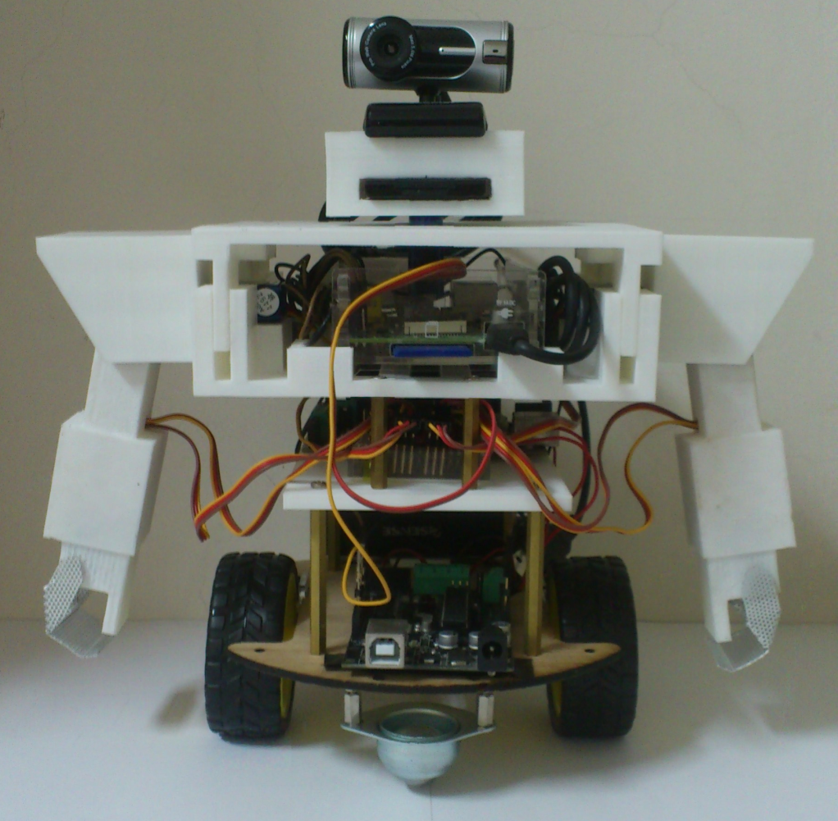
小型機器人

Slide 3
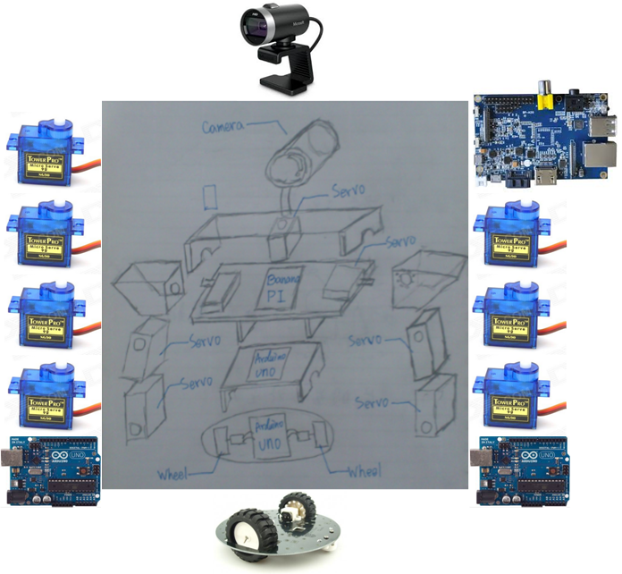

Slide 4
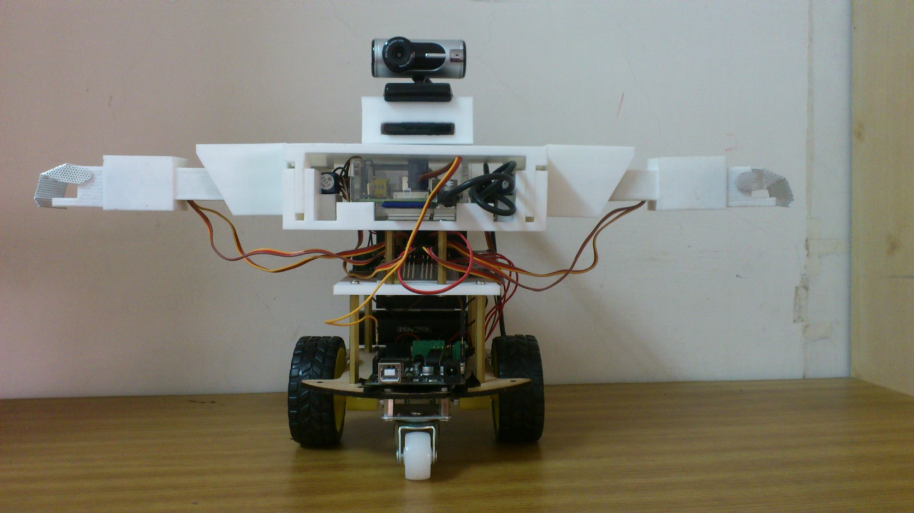
45CM
25CM
25CM

Slide 5
預期功能
利用Opencv擷取Webcam影像
能夠辨識色彩
Raspberry PI能夠與Arduino溝通
Arduino控制伺服機及直流馬達

Slide 6
機器人功能模組說明
影像處理：由Raspberry Pi單板電腦進行OpenCV影像處理。
訊號傳輸：由單板電腦傳出訊號給硬體端。
硬體接收：硬體端接收由單板電腦所傳出的訊號並分析。
馬達控制：硬體端分析訊號後控制對應的馬達轉動。

Slide 7
專案進度甘特圖
 | 7/7-7/13 | 7/14-7/20 | 7/21-7/27 | 7/28-8/3 | 8/4-8/10 | 8/11-8/17 | 8/18-9/21
材料購買 + 機構設計
硬體控制馬達
訊號傳輸及接收
影像處理
測試

Slide 8
Demo

Slide 9
Thanks for listening!

